Slide 1
Git Version Control System 4
한국산업기술대학교
이택희

Slide 2
지난시간
새 브랜치 생성하기
브랜치 이동하기

Slide 3
목차
브랜치 병합

Slide 4
브랜치 병합
git merge [branchName]
Ex: git merge testing
어떤 일이 일어날까?

Slide 5

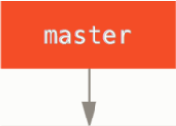
브랜치 병합 Case 1
현재 HEAD 는 master 브랜치의 C2 를 포인팅 중

Slide 6
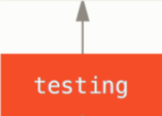
브랜치 병합 Case 1
Testing 브랜치 생성 직후
- HEAD 는 여전히 master 브랜치의 C2

Slide 7
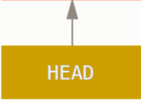
브랜치 병합 Case 1
Testing 브랜치로 이동

Slide 8
브랜치 병합 Case 1
Testing 브랜치에서 작업 후 Commit (C3)

Slide 9
브랜치 병합 Case 1
master 브랜치로 이동 후
git merge testing 실행

Slide 10
브랜치 병합 Case 1
Merge 시 master의 HEAD 가 이동만 됨
Fast forward merge

Slide 11
Git 실습
브랜치 병합 Case 1
발표자료의 시나리오를 토대로 진행

Slide 12
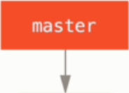
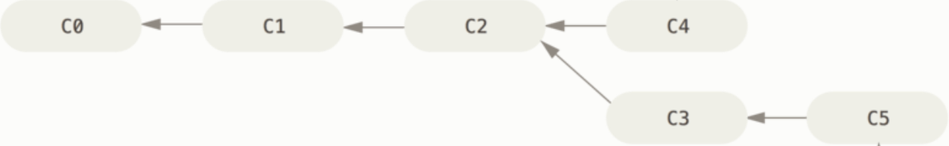
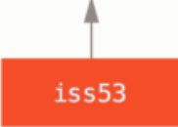
브랜치 병합 Case 2
두 브랜치가 다른 commit id 를 기준으로 구성되어 있음

Slide 13



브랜치 병합 Case 2
Three way merge 수행됨

Slide 14
브랜치 병합 Case 2
자동 Merge 를 위해선 두 commit id 를 합치는 기준 commit id 가 필요함

Slide 15



브랜치 병합 Case 2
Result
Three way merge
C1, C4, C5)

Slide 16
브랜치 병합 Case 2
Result
a.txt //a
b.txt //b
c.txt //c
d.txt //d
a.txt //a
b.txt //b
c.txt //1
d.txt //d
a.txt //a
b.txt //b
c.txt //2
d.txt //d
a.txt //a
b.txt //b
conflict
d.txt //d

Slide 17
Git 실습
브랜치 병합 Case 2
Result
a.txt //a
b.txt //b
c.txt //c
d.txt //d
a.txt //a
b.txt //b
c.txt //1
d.txt //d
a.txt //a
b.txt //b
c.txt //2
d.txt //d
?
?
?
?

